Slide 1
Secteur Environnement
Objectif :Travailler avec rigueur et méthode pour des objectifs a long terme.

Slide 2
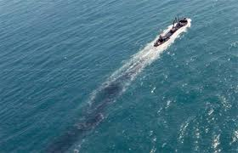
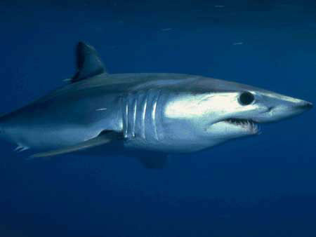
Sanctionner et appliquer le principe du pollueur – payeur : L’actualisation des sanctions en conformité avec le Code pénal, leur applicabilité par l’introduction du régime administratif des amendes, a été fixée comme prioritaire. Trois textes importants ont été engagés :
- la loi sur les espaces
- les dégazages maritimes
- la loi sur les espèces.
Une loi sur le pouvoir de police verra le jour au second semestre de 2012.

Slide 3
La plus importante matière étant les tapages et bruits, 451 affaires poursuivis.

Slide 4
En matière de dépôt d'ordure illégal, 28 dossiers,

Slide 5
En matière de pollution, air, eau, sol, eau s'entendant des pollutions d'eau douce ou d'eau marine, 41 dossiers ont été poursuivis.

Slide 6
Exploitation de carrières, 1 seul dossier.

Slide 7
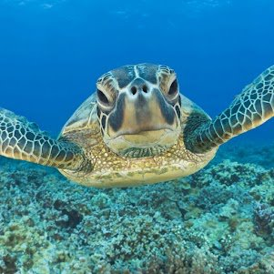
En matière d'espèces protégées, ce sont principalement des tortues, 23 dossiers poursuivis. .

Slide 8
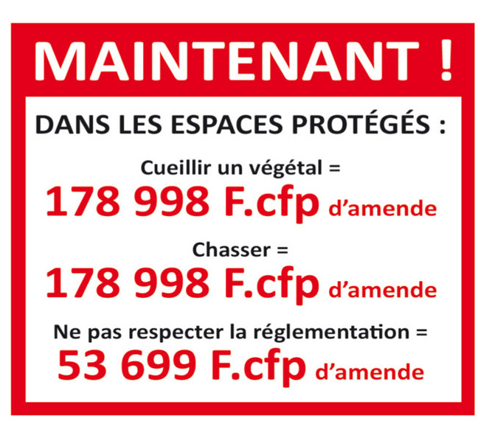
En matière d'infractions à la législation sur la chasse, pêche, forêt nous avons été saisis de 14 dossiers qui ont donné lieu à poursuites.

Slide 9
2-Le bilan des formations effectuées dans les communes sur les droits des policiers municipaux et le respects des procédures en matière de constatation et de sanction d'infractions. 3- L’état d’avancement du projet de loi "recherche des infractions" qui permettra aux agents assermentés de l'administration du Pays de rechercher des infractions et de poursuivre leurs auteurs... possibilité aujourd'hui dévolue aux seuls agents assermentés de l'Etat.

Slide 10
4/la loi de Pays sur la Responsabilité Elargie du Producteur présentée devant le CESC

Slide 11
